Slide 1




滕州市北辛街道办事处

Slide 2

前 言 / PREFACE
2020年，北辛街道高度重视政务公开工作，严格贯彻落实滕州市政府关于政务公开工作的部署要求，及时公开政务信息，认真做好政策解读，积极回复社会关切，依法做好政府信息依申请公开，不断提供政府工作透明度和公信力，较好服务了街道经济社会发展。

Slide 3
01
工作措施
02
工作情况
03
主动公开政府信息情况
04
收到和处理政府信息公开申请情况
目 录
05
政府信息公开行政复议、行政诉讼情况
CONTENTS
06
存在的主要问题及改进情况
07
其他需要报告的事项

Slide 4
01
工 作 措 施

Slide 5

第一部分
工 作 措 施
1
完善政府信息公开工作领导机制
街道成立了信息公开工作领导小组。把政府信息公开工作责任明确到人，完善信息公开流程，健全了预公开制度、备案制度、定期与随机公开结合制度等政府信息公开工作制度，从根本上保障了政府信息公开工作的高效开展。
2
提高政府信息公开质量
认真抓好《政府信息公开目录》和《政府信息公开指南》的规范完善工作，全面梳理街道办事处及各部门的各类信息，按时公开我街道信息。高度重视依申请公开。认真对待，严格按照《政府信息依申请公开制度》受理政府信息公开申请，确保信息的求真、务实。
3
加大对政务公开工作的督查力度
组织专门人员对政府信息公开相关工作开展情况进行检查，对政府信息公开工作进行培训、现场督查。通过召开座谈会、发放征求意见卡、电话询问等方式，充分听取社会各界对政务公开及政府工作的意见，对提出的建议和问题，实行限期办理和整改。

Slide 6
02
工 作 情 况

Slide 7
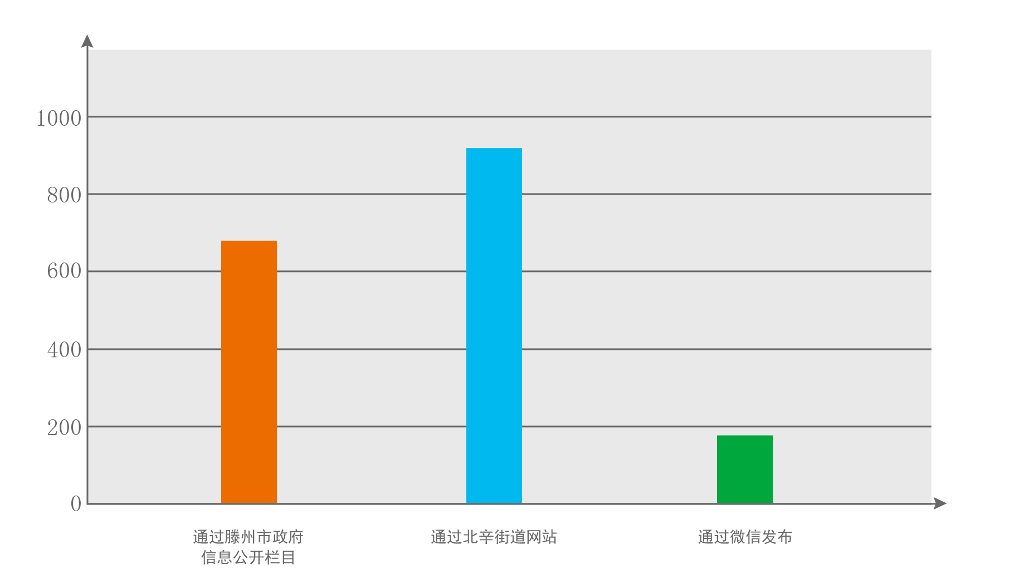
第二部分
工 作 情 况
政府信息主动公开情况
2020年，北辛街道通过政府网站、微信、公共查阅点、宣传栏、电子显示屏等多种途径，及时准确地公开政府信息，累计更新发布政务信息1752篇，其中，通过滕州市政府信息公开栏目公开政府信息680篇，通过北辛街道网站公开政府信息890篇，通过微信发布信息182条。

Slide 8
第二部分
工 作 情 况
政府信息依申请公开情况
政府信息依申请公开渠道畅通，依法保障公民、法人和其他组织获取政府信息的权利。2020年，受理依申请公开12件次，全部按时限要求办结。本年度无因政府信息公开申请提起行政复议、行政诉讼情况。

Slide 9
第二部分
工 作 情 况
政府信息管理情况
形成“主要领导亲自抓、分管领导具体抓、专人负责抓落实”的工作机制，依据机构人员变化，动态调整政务公开工作领导小组职责和组成人员。
认真落实“决策、执行、管理、服务、结果公开”，将“五公开”纳入办文、办事和办会程序。
动态扩展公开内容，结合群众关注的重点热点问题，定期对公开内容进行梳理。
严格把关政府信息公开内容审查，2020年度无违反规定和失泄密情况。

Slide 10
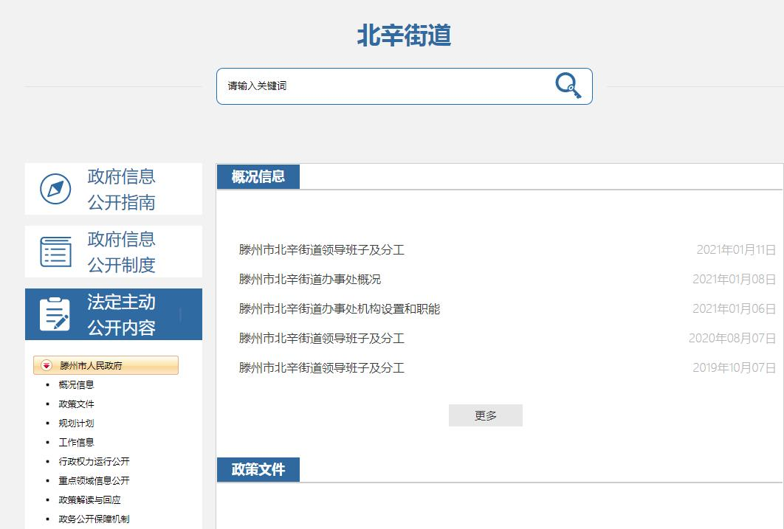
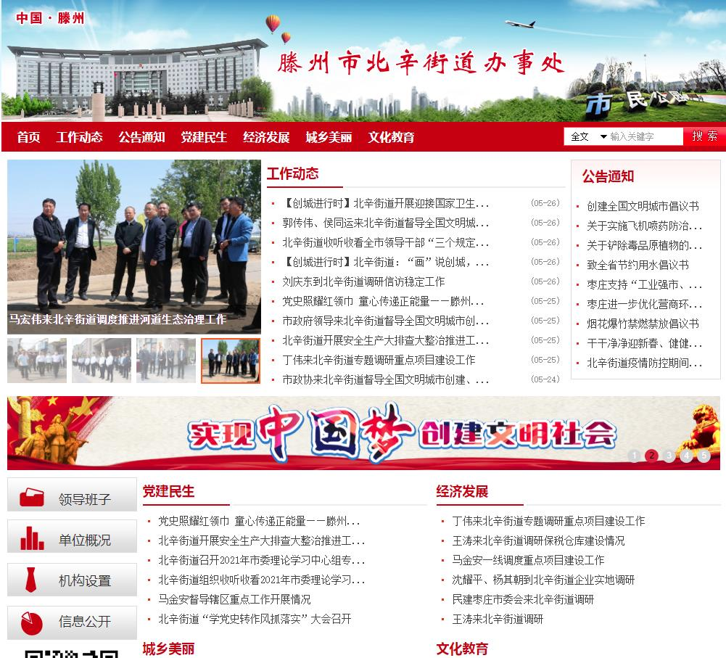
第二部分
工 作 情 况
街道信息平台建设情况
结合政务公开工作要点和《2020年山东省政务公开第三方评估指标体系》，加强网站内容建设，规范栏目设置，健全用户信息保护制度，强化信息搜索、办理服务功能，做好政务网网站联动推荐关系，做到多平台、多栏目、多渠道同步更新。

Slide 11
第二部分
工 作 情 况
建议提案办理结果公开情况
监督保障情况
2020年度未办理人大建议和政协提案。
扎实做好网络建设与经费保障工作，严格按照信息发布流程开展工作，研究制定公开考核、评议、责任追究和监督检查办法，参加市级信息公开培训，推进和规范政府信息公开工作。
其他
纳入滕州市镇街政务公开评估，未进行社会评议，未发生责任追究情况。

Slide 12
03
主动公开政府信息情况

Slide 13
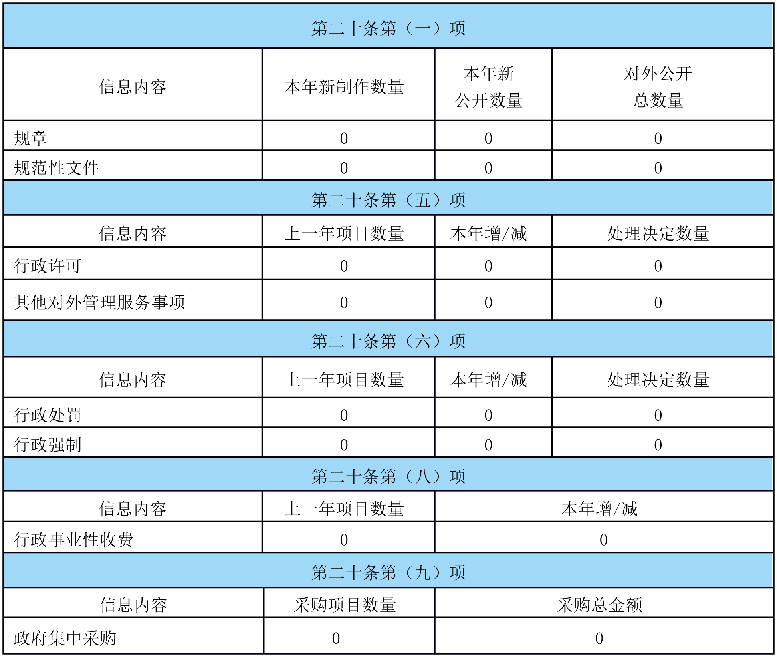
第三部分
主动公开政府信息情况

Slide 14
04
收到和处理政府信息公开申请情况

Slide 15
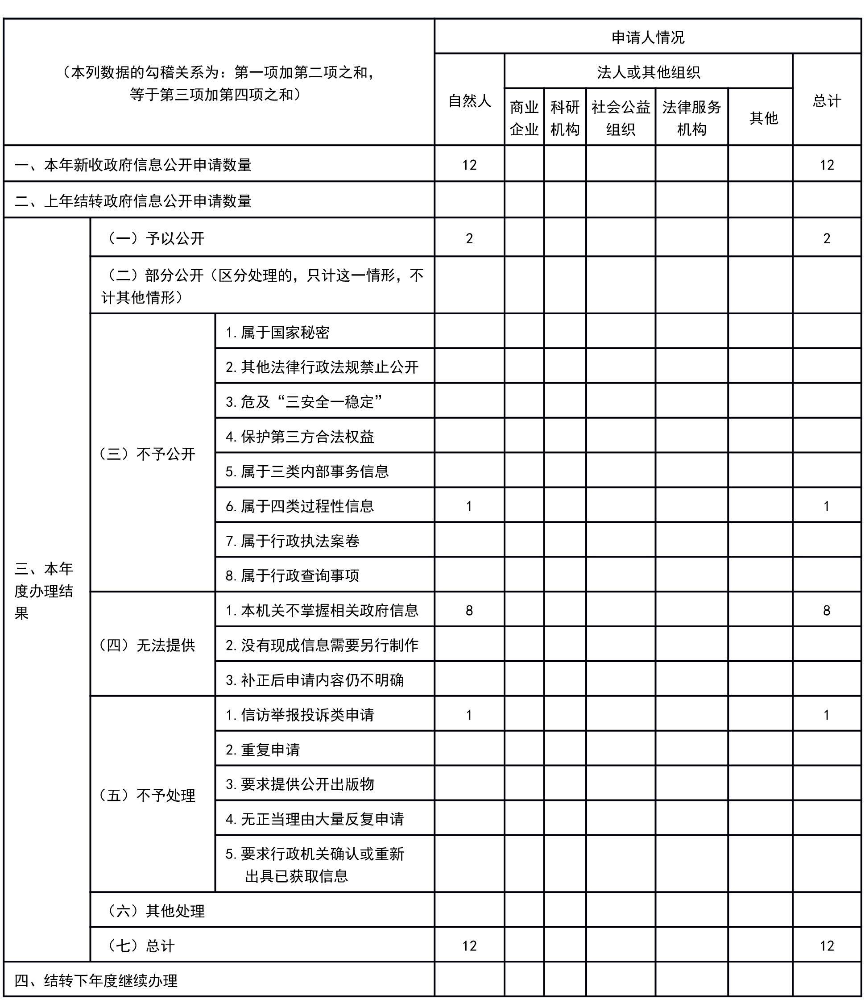
第四部分
收到和处理政府信息公开申请情况

Slide 16
05
政府信息公开行政复议、行政诉讼情况

Slide 17
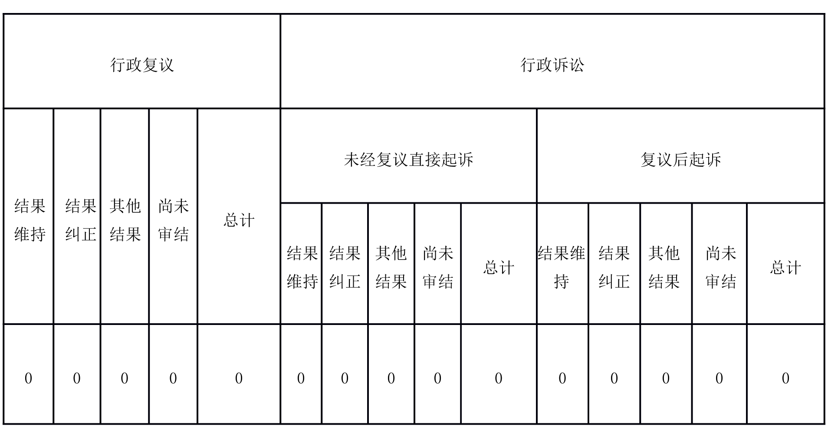
第五部分
政府信息公开行政复议、行政诉讼情况

Slide 18
06
存在的主要问题及改进情况

Slide 19
第六部分
存在的主要问题及改进情况
1
信息公开内容不全面
2
个别领域信息公开主动性不强
存在的问题
3
信息公开意识、政策解读等方面还需要进一步加强
北辛街道将严格按照市政府办公室政务公开办公室的统一部署，紧紧围绕中心工作，贯彻落实政务公开有关政策文件，深化重点领域信息公开，加强政策解读，积极回应社会关切，努力提升政府公信力。

Slide 20
07
其他需要报告的事项
暂无其他需要报告的事项。

Slide 21
滕州市人民政府北辛街道办事处
地址：滕州市善国路47号
邮编：277599
联系电话：0632-5583018
传真电话：0632-5568970
电子邮箱：tzsbxjdbsc@zz.shandong.cn

